Slide 1
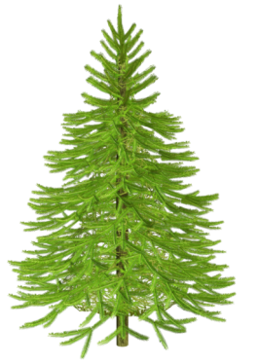
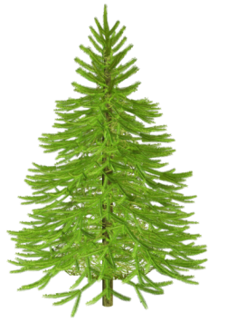
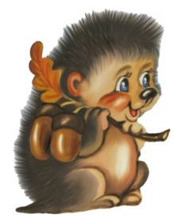
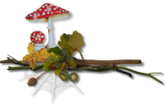
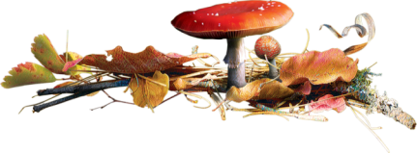
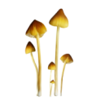
учитель-логопед
ГБОУ СОШ № 254 СП № 3
Кузнецова Марина Павловна

Slide 2
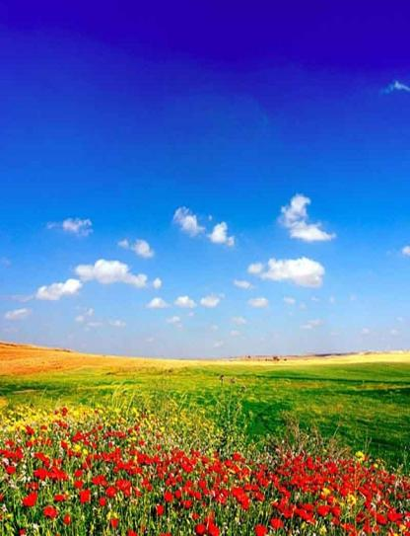
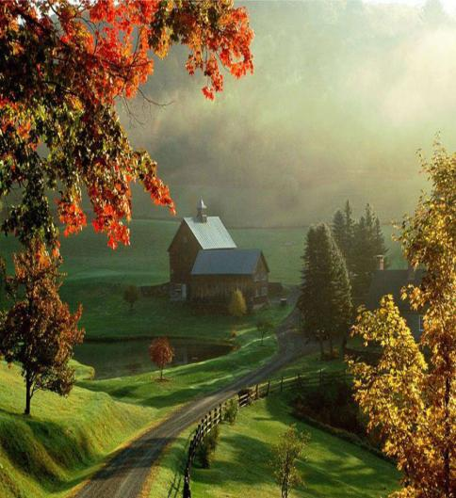
Вот и кончилось теплое лето. На смену ему приходит осень
По каким приметам мы узнаем, что наступила Осень?

Slide 3
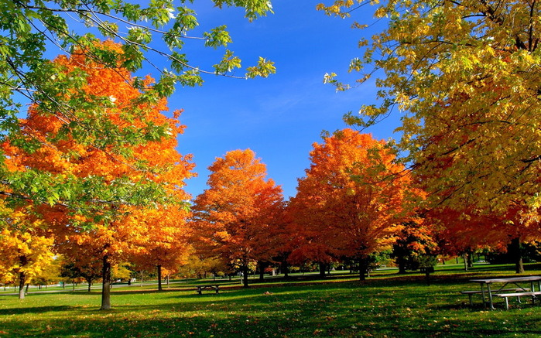
В сентябре листочки осенью меняют цвет. Теперь они уже не зеленые, они разноцветные: желтые, оранжевые , бордовые .

Slide 4
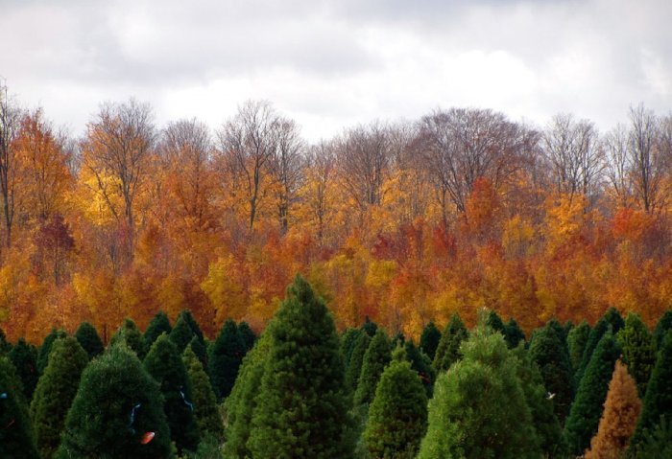
А хвойные деревья остаются зелеными даже осенью.

Slide 5
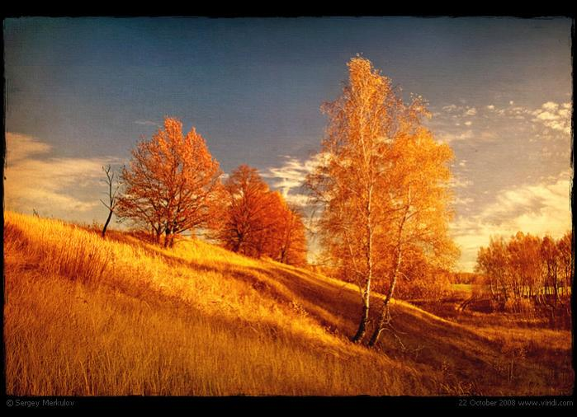
Раннюю осень называют «золотой» — золотыми становятся травы, листья на деревьях и кустарниках. Так красиво бывает в октябре

Slide 6
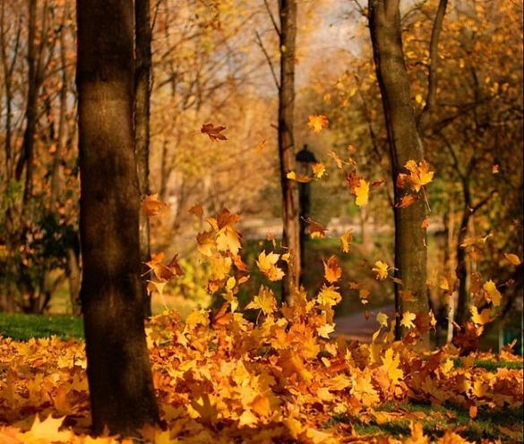
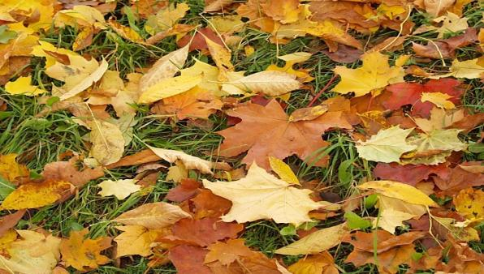
Когда листья падают на землю - это явление называется - листопад

Slide 7
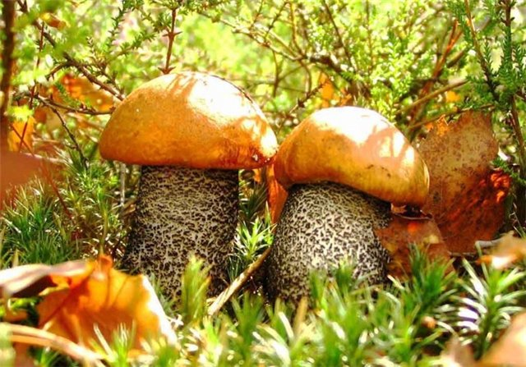
Осенний лес светлый и тихий. Прямо в траве, или под листочком на поляне можно найти грибы.

Slide 8
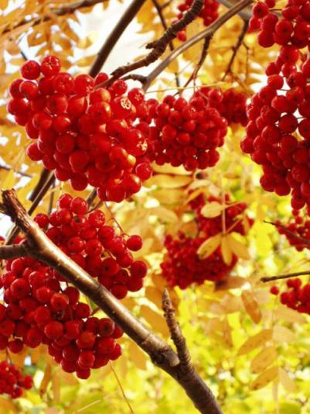
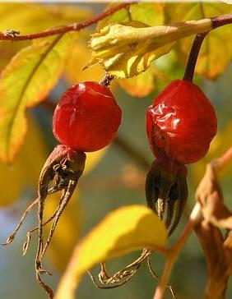
Краснеют ягоды рябины и шиповника

Slide 9
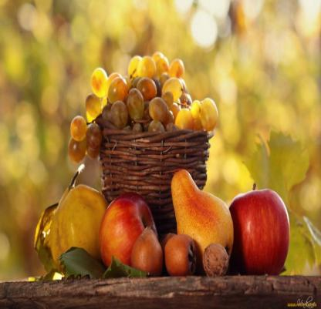
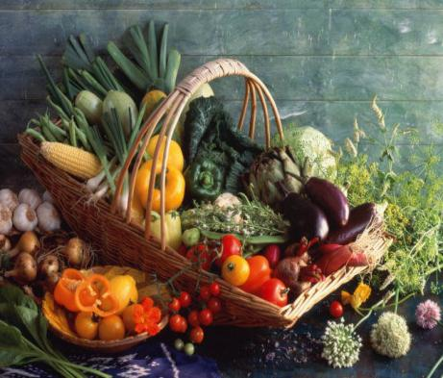
Люди собирают осенью урожай фруктов и овощей

Slide 10
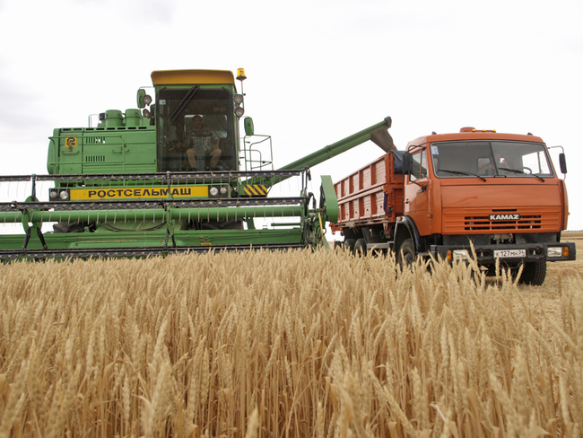
На полях собирают зерно. Эту работу нам помогают делать специальные машины.

